Slide 1

Administração da Produção
Tecnologia em Processos Gerenciais
Capacidade Produtiva
Professora Dra. Thaisa Rodrigues

Slide 2

Capacidade Produtiva
Definição de Capacidade Produtiva
O termo capacidade, mencionado isoladamente, está associado a ideia de competência, volume máximo ou quantidade máxima de “alguma coisa”. No seu aspecto dinâmico deve ser adicionada a dimensão tempo.
“Capacidade” do tanque 1000L
Transforma 1000 litros por hora
“Capacidade” 24000 litros por dia
Transforma 1000 litros a cada 4 horas e necessita 2 horas de limpeza
“Capacidade” 4000 litros por dia

Slide 3
Capacidade Produtiva
Definição de Capacidade Produtiva
O termo capacidade, mencionado isoladamente, está associado a ideia de competência, volume máximo ou quantidade máxima de “alguma coisa”. No seu aspecto dinâmico deve ser adicionada a dimensão tempo.
A capacidade é a máxima produção (ou saída) de um empreendimento. Em outras palavras, capacidade pode ser explicada como o nível máximo de atividade de valor adicionado que podo ser conseguido, em condições normais de operação e por um determinado período de tempo (MARTINS; LAUGENI, 2005).
Capacidade de uma operação é o máximo nível de atividade de valor adicionado em determinado período de tempo que o processo pode realizar sob condições normais de operação (SLACK et al. 2009).

Slide 4
A localização é correlacionada com a capacidade:
Localização da unidade industrial
Determinação da capacidade
Layout da empresa
– Capacidade – Quantidade máxima de produtos e serviços que podem ser produzidos numa unidade produtiva, num dado intervalo de tempo.
  Exemplos: Departamento com 5 empregados → em 8 horas diárias, realizando a montagem de um componente a razão de 20 montagens p/hora, por empregado. A capacidade do departamento será:
    → Cap (N) = 5 e x 8 h/dia x 20 m/hora = 800 m/dia
Fatores influenciam na Capacidade:
I – Instalações – espaço, maquinário, equipamentos, tecnologia.
II – Composição dos Produtos ou Serviços – Maior flexibilidade Menor a capacidade.
III – Projeto do Processo – Organização do trabalho, do fluxo produtivo e layout.
IV – Fatores Humanos – habilidade, treinamento, motivação e envolvimento dos colaboradores.
V – Fatores Operacionais – programação da produção, manutenção preventiva, gestão de estoques e gestão da qualidade.
VI – Fatores Externos – demanda de mercado, escassez MP, regulamentações governamentais, etc.
VII – Turnos.
Notes:
Para a definição da localização de uma empresa, deve realizar um estudo de previsão de demanda com isso, é determinado a capacidade a instalar
A capacidade máxima de produção pode ser dividida em capacidade do projeto, que refere a quantidade teórica que é capaz de produzir e efetiva que é a capacidade real, considerando o tempo disponível efetivamente (subtraindo tempo com set-ups, manutenções programadas, limpeza, etc). A capacidade tem que considerar os multiprodutos, as horas de trabalho (funcionamento de pico, normal ou nominal). Pode ser função do volume de produção desejada, veículos/dia, clientes atendidos/mês, lugares disponíveis em avião/t.
O que é Unidade Produtiva? – Uma fábrica, um departamento, um armazém, uma loja, um posto de atendimento médico, uma simples máquina, um posto de trabalho.

Slide 5
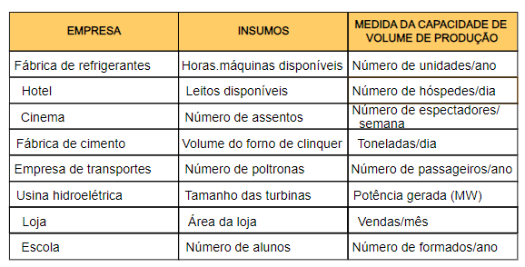
Determinação da Capacidade:
Localização da unidade industrial
Determinação da capacidade
Layout da empresa
A capacidade de produção não é mensurada apenas com a análise do histórico de vendas.
CAPACIDADE É DIFERENTE DE VOLUME DE PRODUÇÃO!
Para medir a capacidade, primeiro deve definir a forma de medi-la, cada SP pode demandar uma estratégia diferente
Notes:
Empresa com multiprodutos, estima a capacidade com base no valor das vendas, porque, por ex, não faz sentido medir a capacidade de uma montadora de veículo em função do Modelo A ou Modelo B, /Em um restaurante, a capacidade deve ser medida no pico do atendimento.

Slide 6
Capacidade Instalada
Localização da unidade industrial
Determinação da capacidade
Layout da empresa
Tipos de Capacidade:
Capacidade Instalada - É a capacidade máxima que uma unidade produtora pode produzir se trabalhar ininterruptamente, sem que seja considerada nenhuma perda. Em outras palavras, é a produção que poderia ser obtida em uma unidade fabril trabalhando 24 horas por dia, todos os dias da semana e todos os dias do mês, sem necessidade de parada, de manutenções, sem perdas por dificuldades de programação, falta de material ou outros motivos que são comuns em uma unidade produtiva.
Uma empresa do ramo alimentício tem capacidade de produzir, em um forno contínuo, duas toneladas de biscoito por hora. Qual é a capacidade mensal desta empresa ?
Capacidade mensal = 2ton x 24h x 30 d =
Capacidade mensal = capacidade instalada, porque o sistema produtivo é contínuo.
Notes:
capacidade instalada é a quantidade máxima sem perdas, considerando produção contínua, 24h, todos os dias do mês sem paradas para manutenção, setup, etc

Slide 7
Capacidade Disponível
Localização da unidade industrial
Determinação da capacidade
Layout da empresa
Tipos de Capacidade:
Capacidade Disponível ou Projetada/de Projeto - É a quantidade máxima que uma unidade produtiva pode produzir durante a jornada de trabalho disponível, sob condições ideais de operação, sem levar em consideração qualquer tipo de perda.
O fabricante de biscoitos do exemplo anterior, com 720 horas mensais de capacidade instalada, pode trabalhar:
a) um turno: um turno diário, com oito horas de duração, cinco dias por semana;
b) dois turnos: dois turnos diários, com oito horas de duração cada um, cinco dias por semana.
c) três turnos: três turnos diários, com oito horas de duração cada um, cinco dias por semana.
d) quatro turnos: três turnos diários, com oito horas de duração cada um, sete dias por semana (há quatro equipes que se intercalam para garantir o funcionamento ininterrupto, respeitando o descanso semanal de todos os funcionários).
Notes:
Capacidade disponível, ou projetada ou de projeto é a capacidade teórica que pode ser produzida em UMA JORNADA DE TRABALHO sem perdas, capacidade instalada é a quantidade máxima sem perdas, considerando todos turnos, produção contínua

Slide 8
Capacidade Produtiva
Aumentar a capacidade disponível
Existem duas formas:
- Aumentando a capacidade instalada com a compra de máquinas
- Aumentando os turnos/jornada de trabalho
Legislação:
Leis referentes a hora extra: Art. 59 da CLT
No máximo 2 horas por dia.
A remuneração será de pelo menos 50% a mais (ver acordo coletivo)
Domingos e feriados o adicional é de 100% (ver acordo coletivo)
Art. 61 da CLT, sob condições específicas (serviços inadiáveis) pode ser realizado 4 horas
Adicional noturno (22 às 5h) + 20%
Trabalhos insalubres somente com licença prévia de Segurança do Trabalho

Slide 9
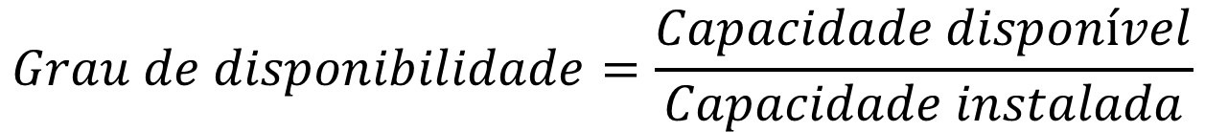

Capacidade: Grau de Disponibilidade
Localização da unidade industrial
Determinação da capacidade
Layout da empresa
Grau de disponibilidade: a capacidade instalada e a capacidade disponível permitem a formação de um índice, denominado grau de disponibilidade. Que indica, em forma percentual, quanto uma unidade produtiva está disponível.
=
TEÓRICA DE JORNADA
X 100
TEÓRICA 24H
Notes:
indica, em percentual, quanto uma unidade produtiva está disponível

Slide 10
Capacidade - Grau de Utilização
Localização da unidade industrial
Determinação da capacidade
Layout da empresa
Tipos de Capacidade:
Capacidade efetiva ou carga - Capacidade efetiva é a capacidade possível, após descontar todos tempos de paradas técnicas para que o sistema funcione adequadamente
Necessidade de set-ups para alterações no mix de produtos;
Manutenções preventivas periódicas;
Tempos perdidos em trocas de turnos;
Amostragens da qualidade etc.
Falta de matéria-prima;
Falta de energia elétrica;
Falta de funcionários;
Paradas para manutenção corretiva;
Investigações de problemas da qualidade etc.
Notes:
Capacidade efetiva é a capacidade possível, após descontar todos tempos de paradas técnicas para que o sistema funcione adequadamente, tempo de manunteção obrigatória, de preparação de equipamentos setup, de limpeza e descontaminação, de aquecimento da máquina, etc Necessidade de set-ups para alterações no mix de produtos: ➢ Manutenções preventivas periódicas; ➢ Tempos perdidos em trocas de turnos; ➢ Amostragens da qualidade, etc.

Slide 11
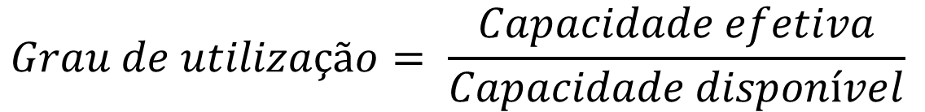
Capacidade - Grau de Utilização
Localização da unidade industrial
Determinação da capacidade
Layout da empresa
Tipos de Capacidade:
Grau de utilização: a capacidade disponível e a capacidade efetiva permitem a formação de um índice, denominado grau de utilização. Que representa, em forma percentual, quanto uma unidade produtiva está utilizando sua capacidade disponível.
=
POSSÍVEL
X 100
TEÓRICA da JORNADA
Notes:
representa, em forma percentual, quanto uma unidade produtiva está utilizando sua capacidade disponível,

Slide 12
Capacidade - Grau de Utilização
Localização da unidade industrial
Determinação da capacidade
Layout da empresa
Tipos de Capacidade:
Capacidade realizada ou operacional - A capacidade realizada é obtida subtraindo-se as perdas não planejadas da capacidade efetiva, em outras palavras, é a capacidade que realmente aconteceu em determinado período.
Perdas não planejadas são perdas não previstas:
Falta de matéria-prima
Falta de energia elétrica
Falta de funcionários
Paradas para manutenção corretiva
Reuniões
Notes:
Mas nem sempre o planejado ocorre perfeitamente, muitas vzs a capacidade efetiva não é a realizada pois perdas não planejadas podem ocorrer, assim, a capacidade realizada ou operacional retrata oq ocorreu em um determinado período de tempo

Slide 13
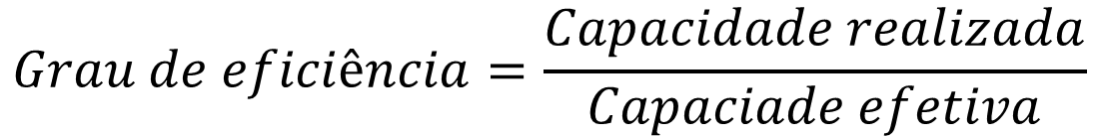
Capacidade - Grau de Utilização
Localização da unidade industrial
Determinação da capacidade
Layout da empresa
Tipos de Capacidade:
Grau de eficiência: a capacidade realizada, quando comparada à capacidade efetiva, fornece a porcentagem de eficiência da unidade produtora em realizar o trabalho programado.
X 100
=
REAL
X 100
POSSÍVEL
Notes:
Percentual de eficiência da unidade produtora em relação ao trabalho programado

Slide 14
Estratégias para expandir a capacidade:
Localização da unidade industrial
Determinação da capacidade
Layout da empresa
Expansão da Capacidade:
Aumento da capacidade instalada:
Utilizar a capacidade ociosa dos equipamentos, ou substituí-los por outros modernos e de maior capacidade, embora sem ocupar proporcionalmente maior espaço;
Utilizar técnicas de programação e controle da produção, sem grandes alterações nos equipamentos e no arranjo físico, aumentar a produção;
Aproveitar melhor os espaços por meio da redução de estoques de produtos, matéria prima ou materiais semi-processados;
Tempo de preparação (set-up): A influência da sequência de produção no tempo de set-up;
Notes:
durante o planejamento estratégico de produção, analisamos nossa capacidade e confrontamos com nossa previsão de demanda, a partir destas informações podemos considerar algumas alternativas para expandir nossa capacidade, caso seja necessário e estratégico para nosso negócio

Slide 15
Estratégias para expandir a capacidade:
Localização da unidade industrial
Determinação da capacidade
Layout da empresa
Expansão da Capacidade:
2) Mão de Obra Disponível
Aumento de turnos de trabalho;
Incluir a possibilidade de horas extras de trabalho;
Usar pessoal em tempo parcial - Contratar funcionários em regime de meio período para complementar a equipe atual ou Contratar funcionários temporários para períodos de pico de produção.
Notes:
durante o planejamento estratégico de produção, analisamos nossa capacidade e confrontamos com nossa previsão de demanda, a partir destas informações podemos considerar algumas alternativas para expandir nossa capacidade, caso seja necessário e estratégico para nosso negócio

Slide 16
Estratégias para expandir a capacidade:
Localização da unidade industrial
Determinação da capacidade
Layout da empresa
Expansão da Capacidade:
3) Adicionar uma nova fábrica ou aumentar;
4) Vender a fábrica e se mudar para uma maior.
5) Terceirizar a produção.
A empresa que vocês trabalham ou trabalharam precisou expandir a capacidade? Se sim, o que ela fez? Vocês fariam o mesmo ou utilizaria outra estratégia?

Slide 17
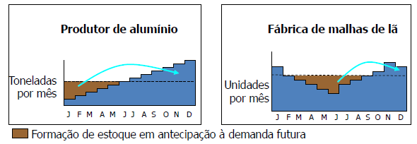
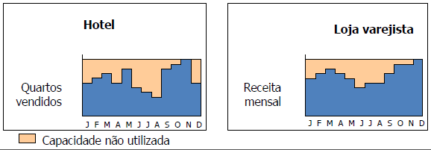
Capacidade Produtiva
Políticas de Capacidade
• Ignorar as flutuações e manter os níveis das atividades constantes (políticas de capacidade constante).
SLACK et al. (2009)

Slide 18
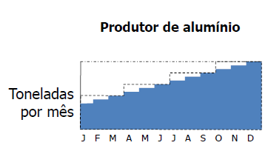
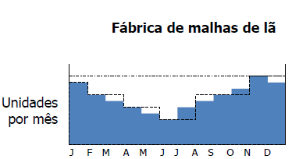
Capacidade Produtiva
Políticas de Capacidade
• Ignorar as flutuações e manter os níveis das atividades constantes (políticas de capacidade constante).
• Ajustar a capacidade para refletir as flutuações da demanda (política de acompanhamento da demanda).
SLACK et al. (2009)

Slide 19
Capacidade Produtiva
Políticas de Capacidade
• Ignorar as flutuações e manter os níveis das atividades constantes (políticas de capacidade constante).
• Ajustar a capacidade para refletir as flutuações da demanda (política de acompanhamento da demanda).
• Mudar a demanda para ajustá-la à disponibilidade da capacidade (gestão da demanda).
- Ajuste do preço
- Promoção
- Atraso na Entrega
SLACK et al. (2009)

Slide 20

Capacidade Produtiva
Definição
Quantidade de trabalho alocado para um centro de trabalho.
Carregamento Finito
Abordagem aloca trabalho a um centro de trabalho (uma pessoa, uma máquina, linha) até um limite pré estabelecido. Este limite é a capacidade de trabalho estimada.
- É possível limitar a carga – marcar hora em um serviço

Slide 21
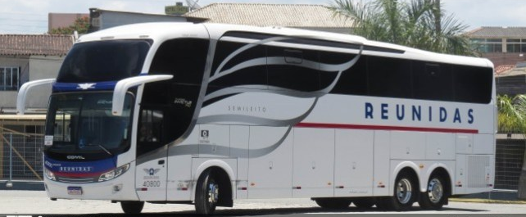
Capacidade Produtiva
Definição
Quantidade de trabalho alocado para um centro de trabalho.
Carregamento Finito
Abordagem aloca trabalho a um centro de trabalho (uma pessoa, uma máquina, linha) até um limite pré estabelecido. Este limite é a capacidade de trabalho estimada.
- É possível limitar a carga – marcar hora em um serviço
- É necessário limitar a carga – quantidade máxima em um ônibus

Slide 22

Capacidade Produtiva
Definição
Quantidade de trabalho alocado para um centro de trabalho.
Carregamento Finito
Abordagem aloca trabalho a um centro de trabalho (uma pessoa, uma máquina, linha) até um limite pré estabelecido. Este limite é a capacidade de trabalho estimada.
- É possível limitar a carga – marcar hora em um serviço
- É necessário limitar a carga – quantidade máxima em um ônibus
- Custo da limitação da carga não é proibitivo – não há problemas em se manter uma grande fila de espera por um pedido

Slide 23
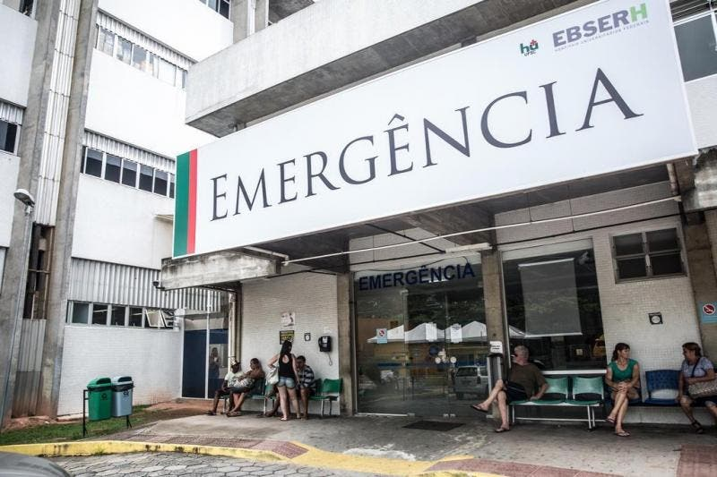
Capacidade Produtiva
Definição
Quantidade de trabalho alocado para um centro de trabalho.
Carregamento Finito
Carregamento Infinito
Não limita a aceitação de trabalho, por outro lado, tenta responder a esta demanda.
- Não é possível limiar o carregamento – emergência do hospital

Slide 24
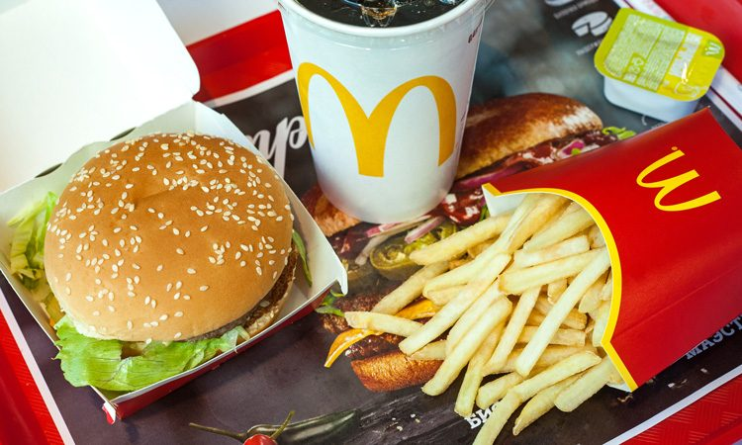
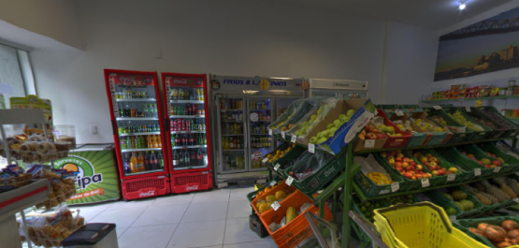
Capacidade Produtiva
Definição
Quantidade de trabalho alocado para um centro de trabalho.
Carregamento Finito
Carregamento Infinito
Não limita a aceitação de trabalho, por outro lado, tenta responder a esta demanda.
- Não é possível limiar o carregamento – emergência do hospital
- Não é necessário limitar o carregamento – fast food, minimercados

Slide 25
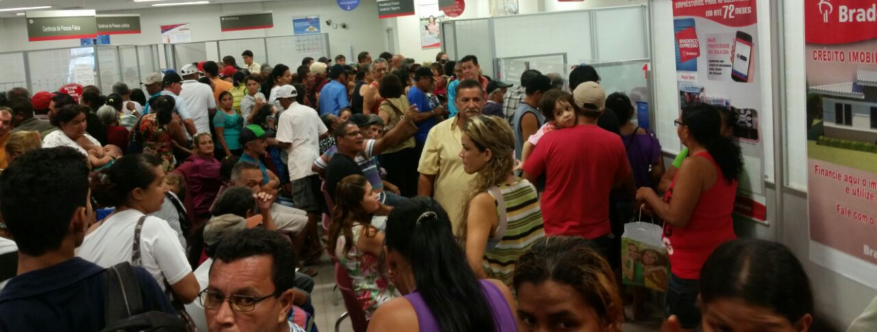
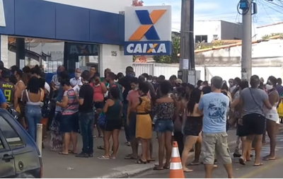
Capacidade Produtiva
Definição
Quantidade de trabalho alocado para um centro de trabalho.
Carregamento Finito
Carregamento Infinito
Não limita a aceitação de trabalho, por outro lado, tenta responder a esta demanda.
- Não é possível limiar o carregamento – emergência do hospital
- Não é necessário limitar o carregamento – fast food,
- O custo de limitação é proibitiva – um banco recusar receber pessoas na fila

Slide 26
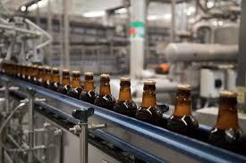
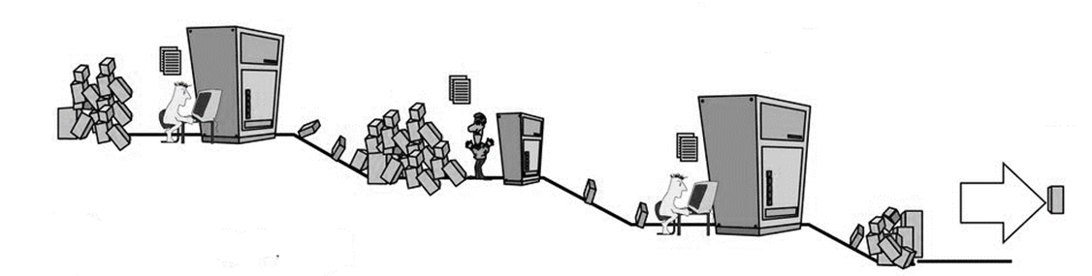
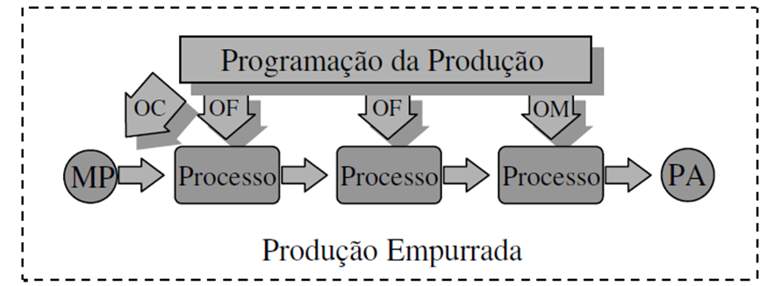
Capacidade Produtiva
Como será minha demanda?
Empurrada
Ordens de produção geradas por meio de previsões
Ordens de fabricação para cada posto de trabalho
Possíveis estoques intermediários
Estoque final (até “surgir” a demanda)

Slide 27
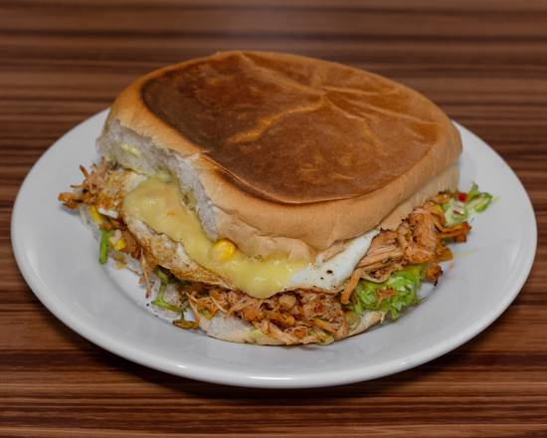
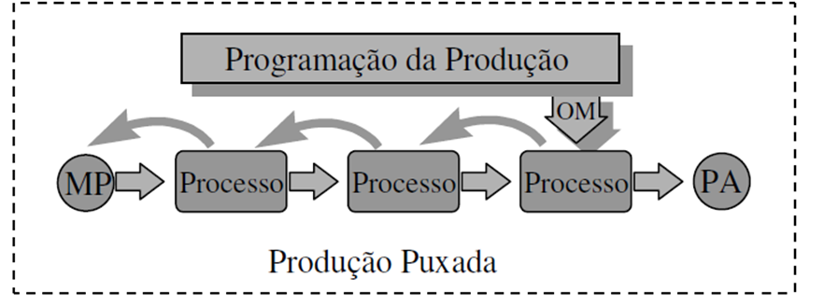
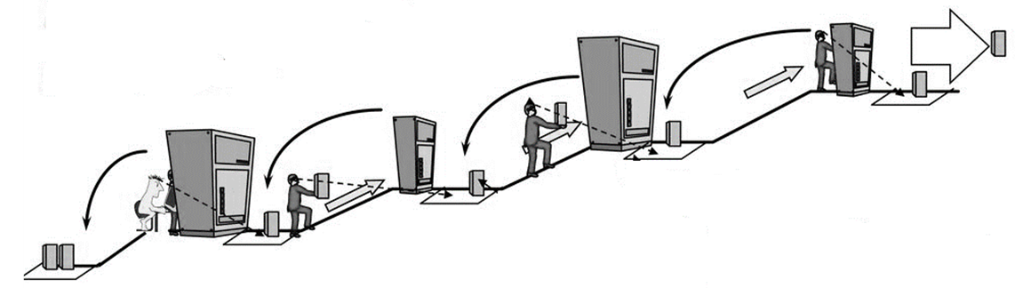
Capacidade Produtiva
Como será minha demanda?
Puxada
Ordem de produção gerada por meio de demanda
Evita estoques intermediários
Não há estoque de produto acabado

Slide 28
Capacidade Produtiva
Resposta à demanda
MTS: Fabricação para Estoque (Make to Stock)
Os produtos são produzidos, sem customização (produto padrão) e estocado.
ATO: Montagem sob Encomenda (Assemble to Order)
A empresa conhece os subconjuntos mas o produto é configurado pelo cliente.
Vantagens: Entrega imediata
Desvantagens: Alto nível de estoque
Não há customização
Vantagens: Entrega quase imediata
Desvantagens: Elevado nível de estoque de subconjuntos

Slide 29
Capacidade Produtiva
Resposta à demanda
MTO: Fabricação sob Encomenda (Make to Order)
Produto feito sob encomenda
ETO: Engenharia sob Encomenda (Engineering to Order)
Um produto em que o projeto, a produção de componentes e a montagem final são feitos a partir de decisões do cliente.
Vantagens: Alto nível de customização
Baixo estoque
Desvantagens: Elevado tempo de fabricação
Vantagens: Máxima customização
Estoque quase inexistente
Desvantagens: Elevado tempo de desenvolvimento e fabricação
Elevado custo

Slide 30
Case: Empresa de Produção de Peças Automotivas
A MetalCar é uma empresa que produz peças automotivas para várias montadoras. Ela opera 24 horas por dia e possui uma capacidade instalada de produção de 10.000 peças por dia, considerando três turnos de trabalho. Durante o mês de março, a MetalCar registrou os seguintes dados:
Capacidade efetiva ou carga:
Necessidade de set-ups para alterações no mix de produtos: 200 horas
Manutenções preventivas periódicas: 100 horas
Tempos perdidos em trocas de turnos: 150 horas
Amostragens da qualidade: 50 horas
Falta de matéria-prima: 300 horas
Falta de energia elétrica: 50 horas
Falta de funcionários: 200 horas
Paradas para manutenção corretiva: 80 horas
Investigações de problemas da qualidade: 70 horas
Com base nessas informações, vamos calcular e interpretar o grau de eficiência, grau de utilização e grau de disponibilidade da MetalCar no mês de março.

Slide 31
Case: Empresa de Produção de Peças Automotivas
A MetalCar é uma empresa que produz peças automotivas para várias montadoras. Ela opera 24 horas por dia e possui uma capacidade instalada de produção de 10.000 peças por dia, considerando jornada de trabalho com três turnos de trabalho. Durante o mês de março, a MetalCar registrou os seguintes dados:
Necessidade de set-ups para alterações no mix de produtos: 200 horas
Manutenções preventivas periódicas: 100 horas
Tempos perdidos em trocas de turnos: 150 horas
Amostragens da qualidade: 50 horas
Falta de matéria-prima: 300 horas
Falta de energia elétrica: 50 horas
Falta de funcionários: 200 horas
Paradas para manutenção corretiva: 80 horas
Investigações de problemas da qualidade: 70 horas
Cálculos:
1. Capacidade disponível ou projetada = Capacidade instalada
Capacidade disponível = 10.000 peças/dia - = 10.000 peças/dia
2. Grau de disponibilidade:
Grau de disponibilidade = (10.000 peças/dia / 10.000 peças/dia) x 100
Grau de disponibilidade = 100%

Slide 32
Case: Empresa de Produção de Peças Automotivas
A MetalCar é uma empresa que produz peças automotivas para várias montadoras. Ela opera 24 horas por dia e possui uma capacidade instalada de produção de 10.000 peças por dia, considerando três turnos de trabalho. Durante o mês de março, a MetalCar registrou os seguintes dados:
Capacidade efetiva ou carga:
Necessidade de set-ups para alterações no mix de produtos: 200 horas
Manutenções preventivas periódicas: 100 horas
Tempos perdidos em trocas de turnos: 150 horas
Amostragens da qualidade: 50 horas
Falta de matéria-prima: 300 horas
Falta de energia elétrica: 50 horas
Falta de funcionários: 200 horas
Paradas para manutenção corretiva: 80 horas
Investigações de problemas da qualidade: 70 horas
Cálculos:
3. Capacidade efetiva: Capacidade projetada - Perdas planejadas
Capacidade efetiva = 10.000 peças/dia - (200h + 100h + 150h + 50h)
= 10.000 peças/dia - 500h
= 9.500 peças/dia
4. Grau de utilização:
Grau de disponibilidade = (9.500 peças/dia / 10.000 peças/dia) x 100
Grau de disponibilidade = 95%

Slide 33
Case: Empresa de Produção de Peças Automotivas
A MetalCar é uma empresa que produz peças automotivas para várias montadoras. Ela opera 24 horas por dia e possui uma capacidade instalada de produção de 10.000 peças por dia, considerando três turnos de trabalho. Durante o mês de março, a MetalCar registrou os seguintes dados:
Capacidade efetiva ou carga:
Necessidade de set-ups para alterações no mix de produtos: 200 horas
Manutenções preventivas periódicas: 100 horas
Tempos perdidos em trocas de turnos: 150 horas
Amostragens da qualidade: 50 horas
Falta de matéria-prima: 300 horas
Falta de energia elétrica: 50 horas
Falta de funcionários: 200 horas
Paradas para manutenção corretiva: 80 horas
Investigações de problemas da qualidade: 70 horas
Cálculos:
5. Capacidade realizada: Capacidade efetiva - Perdas não planejadas
Capacidade efetiva = 8.800 peças/dia - (300h + 50h + 200h + 80h + 70h)
= 10.000 peças/dia - 500h
= 9.500 peças/dia
4. Grau de utilização:
Grau de disponibilidade = (9.500 peças/dia / 10.000 peças/dia) x 100
Grau de disponibilidade = 95%

Slide 34
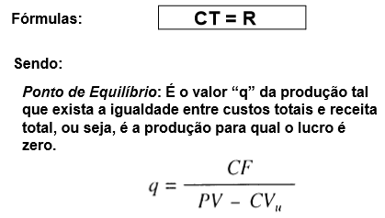
Quanto tempos que produzir para não ter prejuízo?
Cálculo de Capacidade com base na Análise do Ponto de Equilíbrio
Na análise do Ponto de Equilíbrio, calcula-se o nível de produção a partir do qual a Planta começa a dar lucro, ou seja, o ponto a partir do qual a receita supera os custos (de produção e fixos).
Estabelece uma relação entre receitas, custos e volume de produção.
O objetivo fundamental da análise é verificar como se comportam os custos e a receita sob diferentes alternativas de volume de produção.
Determinar o faturamento.
Calcular os custos de produção.
CT = Custo do Produto = Custos de Fabricação + Despesas
Notes:
Ponto de equilíbrio calcula quanto tem que produzir para pagar os investimentos e custos e começar a dar lucro / Quando os CT se igualam com a receita, temos o ponto de equilíbrio

Slide 35
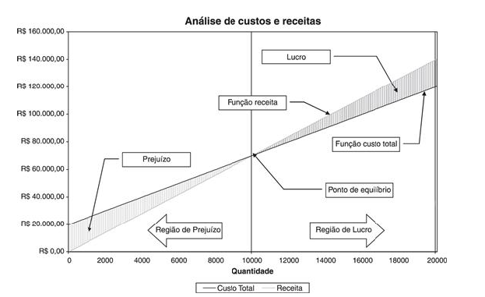
Notes:
Quando os CT se igualam com a receita, temos o ponto de equilíbrio

Slide 36
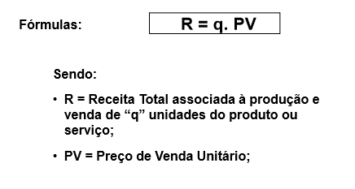
CAPACIDADE
Cálculo de Capacidade com base na Análise do Ponto de Equilíbrio
O faturamento ou receita está associado ao preço de venda e à quantidade de produtos vendida, conforme expressão:
Ex. Considere uma empresa de móveis cujo portfólio é composto por 2 modelos de cadeira. Durante o mês de abril, ela vendeu 1500 cadeiras modelo A e 1850 cadeiras modelo B. O Preço de Venda (PV) é de R$ 290,00 para o modelo A e R$ 314,00 para o modelo B. Considerando essas vendas, qual a receita no mês de abril?
= (290 x 1500) + (314 x 1850)
= 435.000 + 580.900
= R$ 1.015.900,00 (faturamento, não lucro)
Notes:
290*1500=435.000 314*1850=580.900
1.015.900

Slide 37
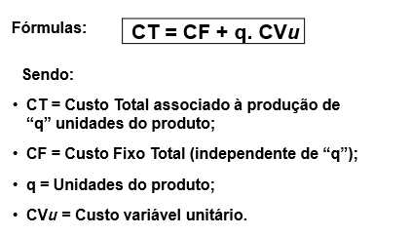
Custo total do produto:
CT = Custo TOTAL do Produto = Custos de Fabricação + Despesas
  Custos fixos: São aqueles que permanecem constantes, qualquer que seja a quantidade produzida. Exemplo: Aluguel, impostos prediais, custos de depreciação de máquinas e instalações, despesas administrativas, MO indireta, manutenção das instalações, etc.
  Custos variáveis: São aqueles que variam diretamente com o volume de produção. Exemplos: Matérias-primas, MO direta.
Notes:
CF não depende diretamente da quantidade produzida, aluguel, impostos, depreciação
CV são os custos diretos que variam segundo a quantidade produzida, MP MO
Custo direto unitário seria o custo por unidade de produto

Slide 38
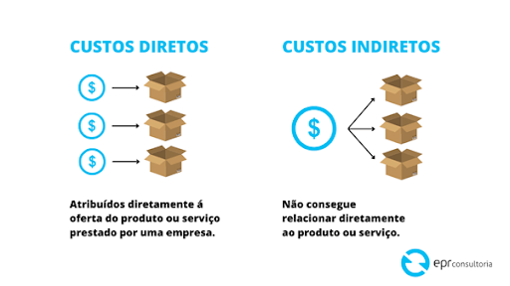
Custo Total
Fixo
Variável
Despesas
Indireto
Direto
Indireto
Direto
Matéria-Prima;
Embalagem
MO da Supervisão;
Aluguel da Fábrica
MO direta
Depreciação
horas-máquina
Energia elétrica usada na fábrica

Slide 39
Custo Total de Produção e Custo Total do Produto
Custo Total de Produção (CT):
Custo Total do Produto (CP):
O custo total do produto vai além e inclui todos os custos associados à criação e venda de um produto específico, desde a produção até a entrega ao cliente.
CT = CF + CV
CUSTO TOTAL PRODUÇÃO
CT = CD + CIF
CT = CF + (Cvu x Q)
Análise do Ponto de Equilíbrio
CP = CT + D + tributos

Slide 40
Análise do Ponto de Equilíbrio:
Exemplo) Uma planta industrial apresenta custos fixos de R$ 100.000 mensais e custos variáveis médios de produção da ordem de R$ 1.500,00 por unidade produzida. O preço médio de venda do produto pode ser assumido como R$ 1.900,00 a unidade. Determinar:
  O ponto de equilíbrio para a planta;
  b) A produção necessária para proporcionar um lucro mensal de R$ 16.000,00;
Solução:
q_{e} ?
CF= R$100.000,00
CV_{U}=R$ 1.500,00
PV =R$ 1.900,00
$q=\frac{100.000}{1900−1500}= \frac{100.000}{400}=$250 unidades
Solução:
q_{l} ?
L=R$ 16.000,00
$q= \frac{ 16000+100.000}{1900−1500}= \frac{116.000}{400}=$290 unidades
Notes:
CF= R$100.000,00
CV_{U}=R$ 1.500,00
PV =R$ 1.900,00

Slide 41
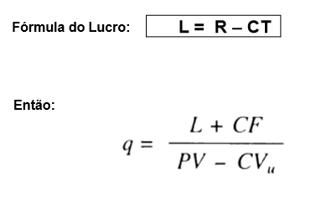

Atividade de Fixação 2
Case 2 - Considere uma empresa de móveis cujo portfólio é composto por um modelo de cadeira. Durante o mês de abril, ela vendeu 1500 cadeiras modelo A, cujo Preço de Venda (PV) é de R$ 290,00. Com isso, faturou R$ 435.000,00. Neste mesmo período, para fabricar as cadeiras que foram vendidas, estima-se que os custos totais foram de R$ 400.200,00. Qual o lucro do mês de abril?
L = 435.000,00 – 400.200,00 = 34.800,00
Se a empresa almeja alcançar lucro mensal de 50.000,00 reais com a venda da cadeira modelo A, considerando que os custos fixos, incluindo despesas, são de R$ 80.200,00 e custo unitário variável de 213,33.
Q = (50.000 + 80.200) = 130.200 = 1.698,18 = 1699 cadeiras
(290-213,33) 76,67
Notes:
Se eu desejo um determinado lucro, com esta fórmula eu defino o numero de itens que precisam ser vendidos pra alcançar este lucro x...formula anterior eu defino o numero de itens para chegar ao equilíbrio e começar a dar lucro
81.272

Slide 42



CLASSIFICAÇÃO DE GASTOS
Gasto gera sacrifício financeiro
GASTOS
Investimentos (benefício futuro)
Perdas (gasto involuntário)
Despesas (ADM)
Desperdício (não agrega valor)
Custos (Fábrica)
São gastos destinados à aquisição de ativos que contribuirão para a capacidade produtiva.
Ocasional, indesejável e involuntário.
Gastos não relacionados com a produção. Despesas Comerciais, Administrativas ou Financeiras.
Atividades que não agregam valor e resultam em gastos com tempo, dinheiro, recursos sem lucro
São gastos decorrentes da produção de bens ou serviços
Notes:
Pq devemos aprender a classificar gastos? Pq estas informações separadas podem nos indicar onde estamos desperdiçando dinheiro e oportunidades de melhoria
São gastos destinados à aquisição de ativos que contribuirão para a capacidade produtiva ou para o crescimento futuro da empresa.
Custos e Despesas utilizados de forma não eficiente.
Atividades que não agregam valor e resultam em gastos com tempo, dinheiro, recursos sem lucro, além de adicionarem custos desnecessários aos produtos.
Exemplo: Produção de itens com defeito, movimentação desnecessária, inspeção de qualidade, capacidade ociosa, etc.
42

